Slide 1
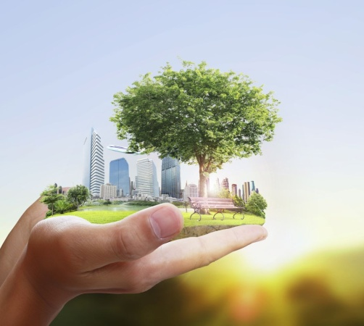
Муниципальное бюджетное дошкольное образовательное учреждение «Детский сад комбинированного вида №96» городского округа Самара
ДЕТСКИЙ КОЛЛЕКТИВНЫЙ ОБРАЗОВАТЕЛЬНЫЙ ПРОЕКТ
ТЕМА: « СТРОИМ ЭКОГОРОД»
Руководитель проекта:
воспитатель
Фокша Инна Ивановна

Slide 2
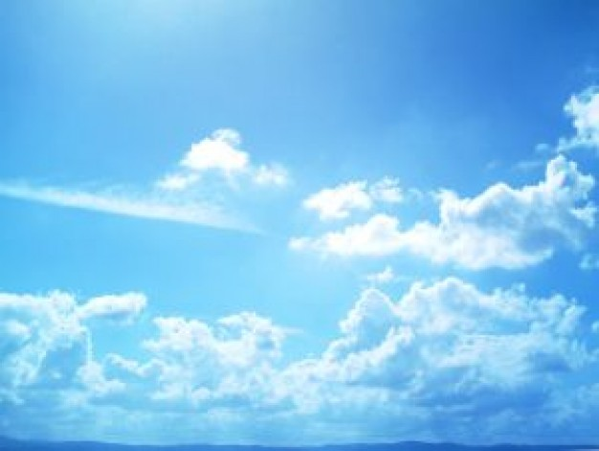
Цель: осваивать с детьми элементарные нормы поведения по отношению к природе.
Задачи:
Сформировать мотивы участия детей в предстоящей деятельности по реализации проекта.
Конкретизировать знания детей о факторах окружающей среды, необходимых для жизни в
природе и в городской среде.
Развивать воображение, творчество,
коммуникативные навыки в ходе реализации
проекта.
Воспитывать умение прогнозировать
последствия своих действий, желание жить в экологически чистом городе
.
.

Slide 3
Содержание:
Обращение к родителям.
Игровые обучающие ситуации:
Рассказы, стихи, пиктограммы.
Речевое и художественное творчество детей.
Художественно-продуктивная деятельность.
Экологические игры.
Исследуем вместе с детьми.

Slide 4
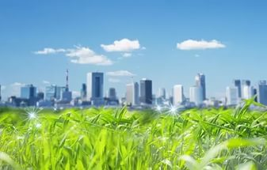
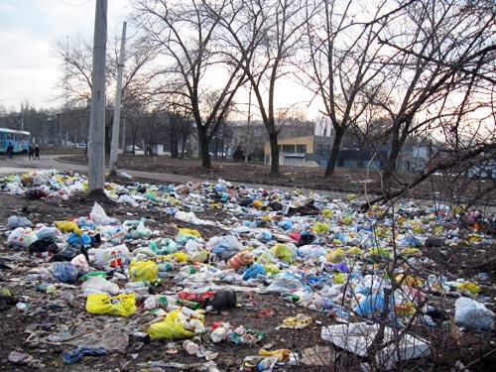
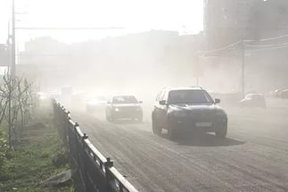
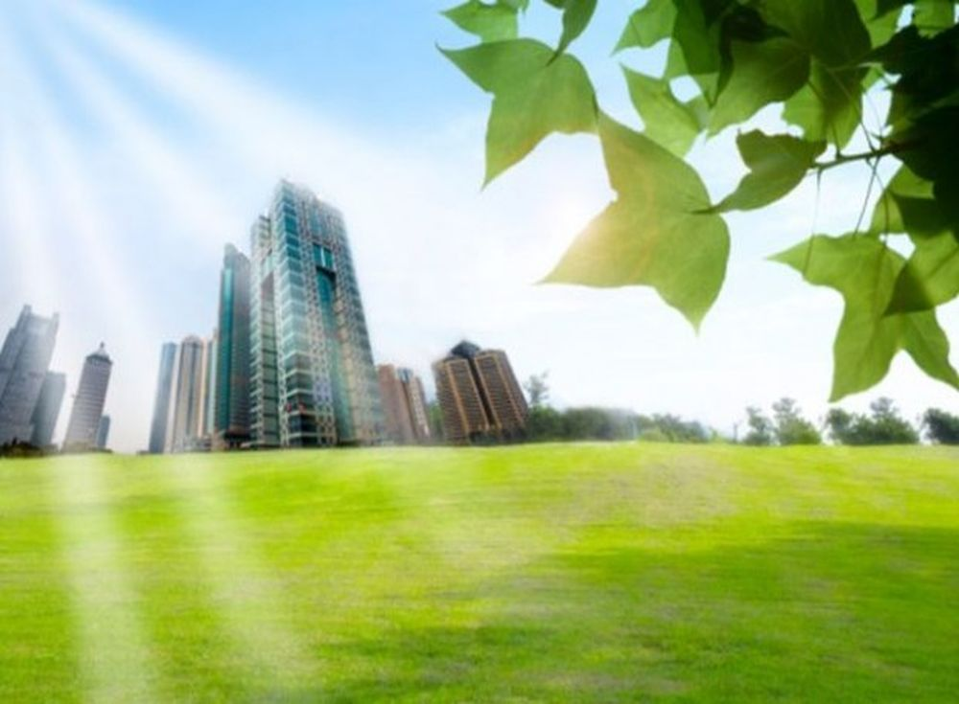
ИДЕЯ ПРОЕКТА

Slide 5
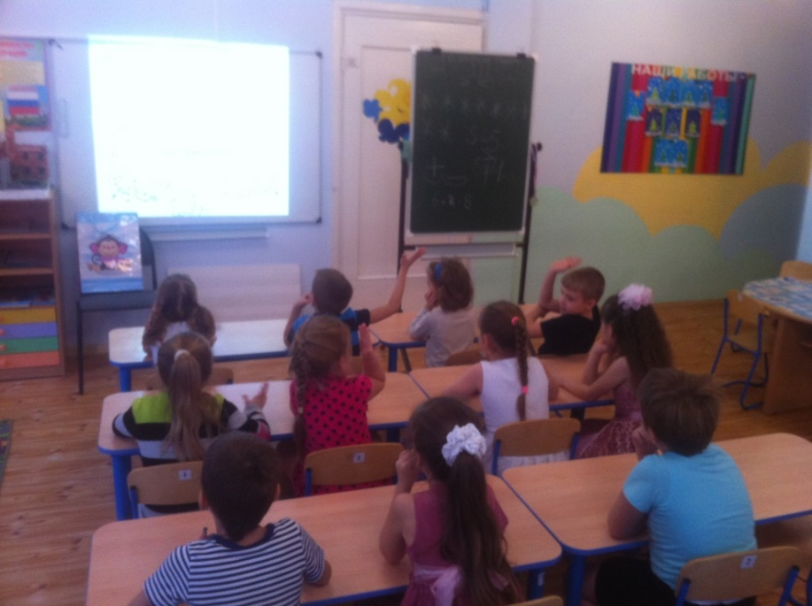
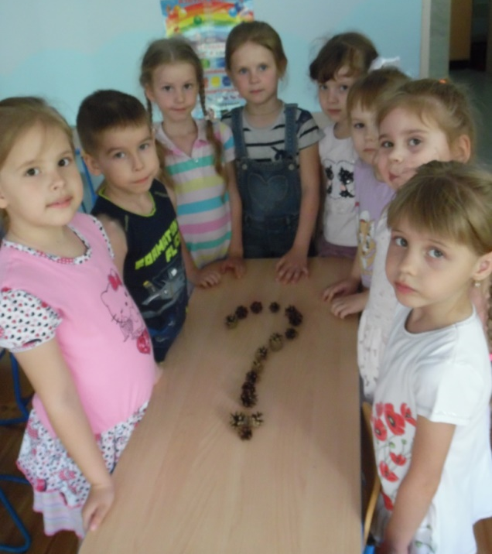
Однажды после беседы с детьми и просмотра
фильма по экологии для дошколят
У нас с ребятами возник ряд вопросов :
А в какой окружающей среде живём все мы?
Нужно ли её охранять и от кого?
Как сделать так, чтобы люди жили бы в согласии с природой и всем было бы хорошо?

Slide 6
Уважаемые мамы и папы!
В нашей группе начинает работать проект
«Строим Экоград».
Мы с ребятами узнали о том, что такое окружающая среда, почему ее надо охранять и от кого; какая опасность грозит всем людям; в какой окружающей среде живем мы с вами.
Мы пришли к выводу, что наша общая окружающая среда — это город, в котором мы живем.
Предлагаем вам проявить творчество и фантазию и подумать вместе с детьми, какой город нужен людям, какие растения и животные там могут жить, какие в нем будут улицы и дома, как сделать его экологически чистым и удобным для жизни.
Просим вас стать активными участниками этого проекта, быть рядом с вашими детьми в строительстве Экограда.

Slide 7
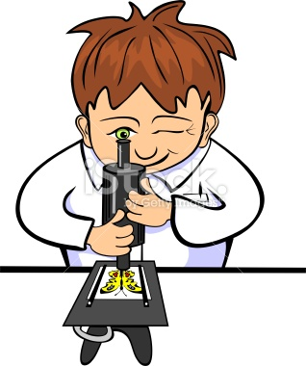
ПОЗНАВАТЕЛЬНО - ИССЛЕДОВАТЕЛЬСКАЯ ДЕЯТЕЛЬНОСТЬ

Slide 8
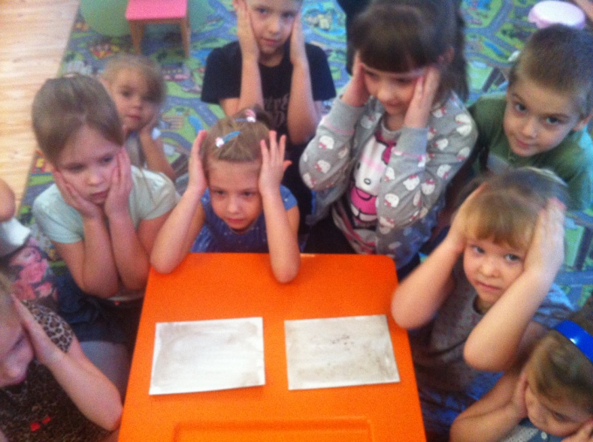
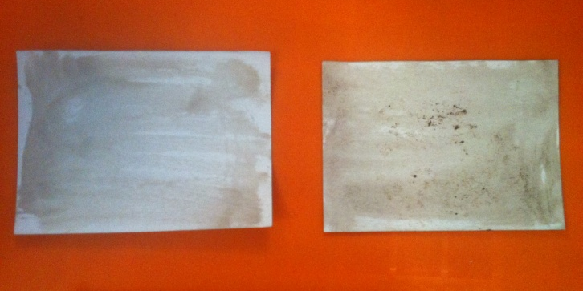
ГДЕ ВОЗДУХ ЧИЩЕ Цель эксперимента. Выяснить, где воздух чище: в парковой зоне или около дороги Ход эксперимента. С помощью веревки на каждом листе кар­тона сделайте петлю. Листы намажьте слоем вазелина. Один лист повесьте на дереве в саду, а другой — возле автомобильной до­роги, где проходит много транспорта; Через сутки снимите листы и внимательно их осмотрите через лупу. Пусть дети убедятся, что лист картона, висевший у дороги, более грязный, чем лист, висевший в саду. Вывод: Воздух, попадающий к нам в легкие, гораздо чище там, где много деревьев. Именно поэтому их должно быть много в Экограде.

Slide 9
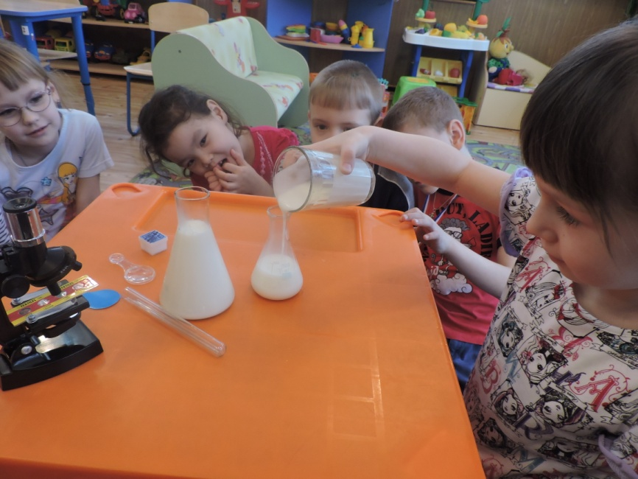
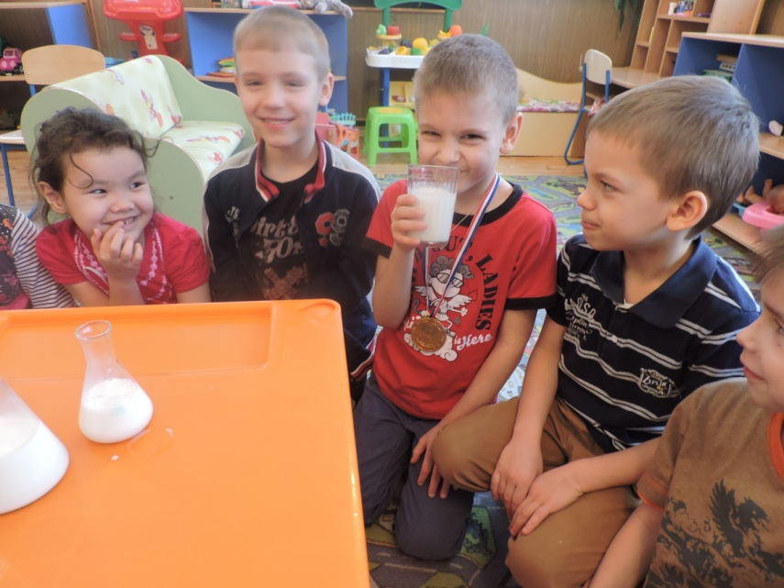
ВЛИЯНИЕ ТЕМПЕРАТУРЫ НА РОСТ БАКТЕРИЙ Цель. Продемонстрировать эффект, который оказывает температура на рост бактерий. Материалы. Молоко, мерная чашка (250 мл), две банки по 0,5 л, холодильник Процесс. Налейте в каждую банку по чашке молока. Закройте банки. Поставьте одну банку в холодильник, а вторую — в теплое место. В течение недели ежедневно проверяйте обе банки. Выводы. Теплое молоко кисло пахнет и содержит плотные белые комки. Холодное молоко выглядит по-прежнему и пахнет вполне съедобно. Потому что тепло способствует развитию бактерий, которые портят пищу. Холод замедляет рост бактерий, но рано или поздно находящееся в холодильнике молоко испортится. Когда холодно, бактерии все равно растут, хотя и медленнее.

Slide 10
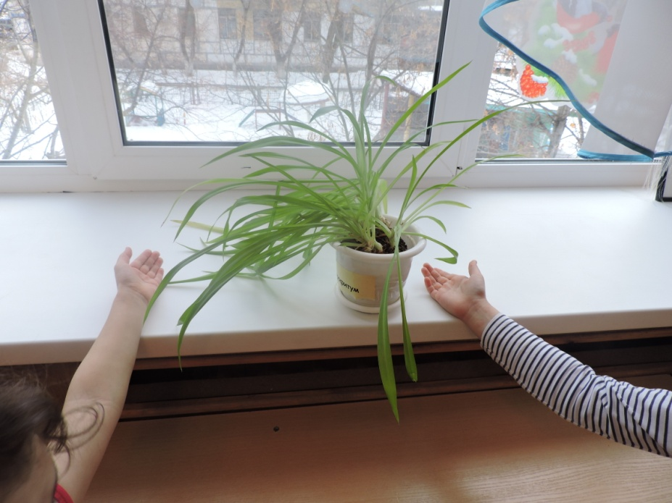
УСТАНОВЛЕНИЕ СПОСОБНОСТИ РАСТЕНИЯ К ПОИСКУ СВЕТА Цель. Установить, как растение ищет свет. Материалы. Домашнее растение. Процесс. Поставьте растение у окна на три дня. Поверните растение на 180 градусов и оставьте еще на три дня. Итоги. Листья растения поворачиваются к свету. Повернув растение, вы меняете направление его листьев, но через три дня растение снова поворачивается к свету. Выводы: Растения содержат вещество под названием ауксин, которое способно удлинять клетки. Накопление ауксина происходит на темной стороне стебля. Излишки ауксина заставляют находящиеся на темной стороне клетки вырастать длиннее, из-за чего стебли растут по направлению к свету. Это движение к свету называется фототропизмом (фото — свет, тропизм — движение).

Slide 11
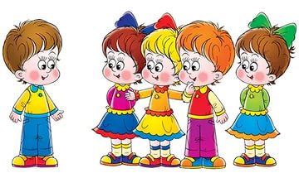
КОММУНИКАТИВНАЯ ДЕЯТЕЛЬНОСТЬ

Slide 12
ЗАУЧИВАЕМ СТИХИ, С ПОМОЩЬЮ ПИКТОГРАММ
Вот на Земле огромный дом
Под крышей голубой.
Живут в нем солнце, дождь и гром,
Лес и морской прибой,
Живут в нем птицы и цветы,
Веселый звон ручья.
Живут в том доме светлом ты
И все твои друзья.
Куда б дороги ни вели,
Всегда ты будешь в нем.
Природою родной Земли
Зовется этот дом.
Л. Дайнеко.

Slide 13
ОТГАДЫВАЕМ ЗАГАДКИ, С ПОМОЩЬЮ ПИКТОГРАММ
.
Глядятся в него молодые рябинки,
Цветные свои примеряя косынки, Глядятся в него молодые берёзки,
Свои перед ним поправляя причёски.
И месяц, и звёзды –
всё в нём отражается…
Как это зеркало называется?
(Озеро, пруд, река)

Slide 14
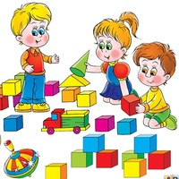
ИГРОВАЯ ДЕЯТЕЛЬНОСТЬ

Slide 15
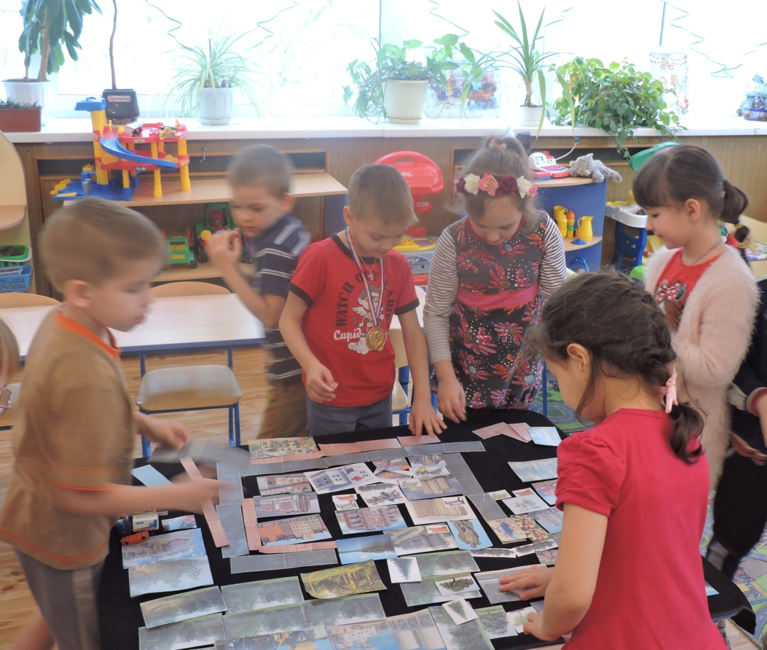
ДИДАКТИЧЕСКАЯ ИГРА «ПРОГУЛКИ ПО ГОРОДУ»

Slide 16
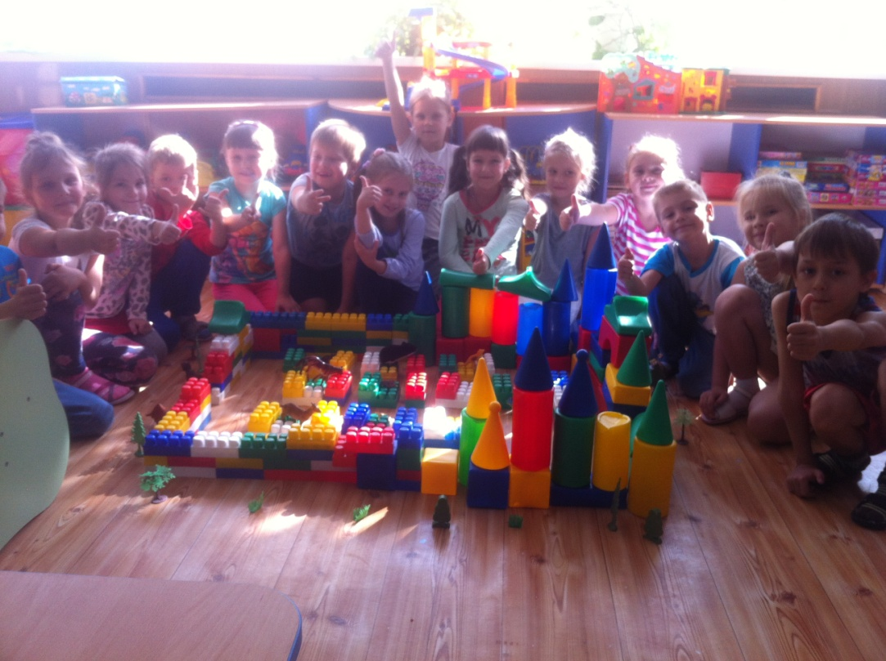
ИГРА «ЗАЩИЩАЙ ГОРОД»

Slide 17
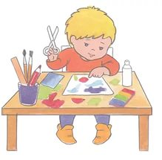
ПРОДУКТИВНАЯ ДЕЯТЕЛЬНОСТЬ

Slide 18
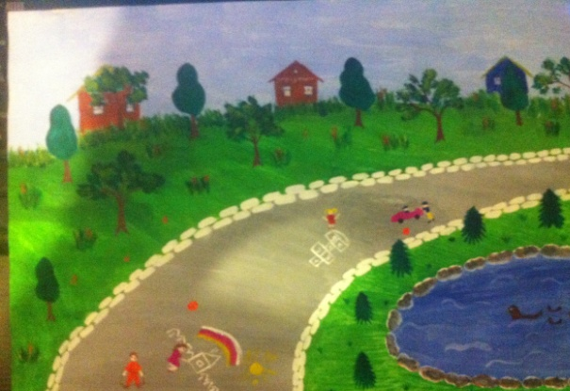
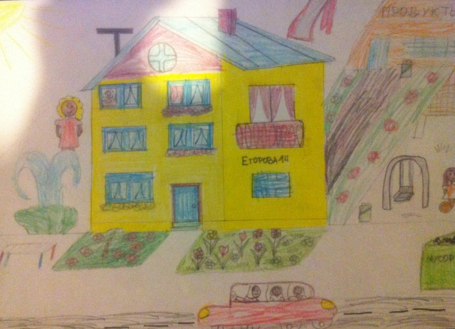
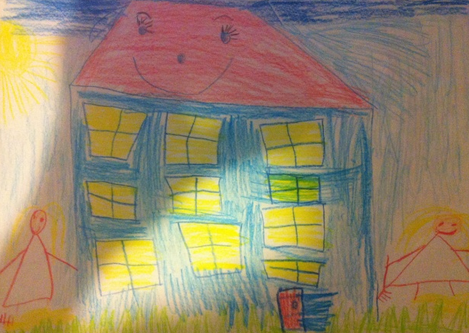
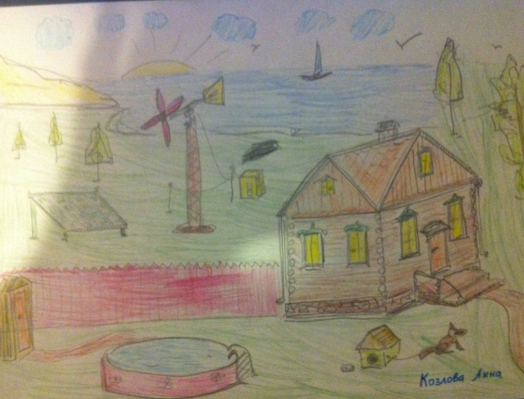
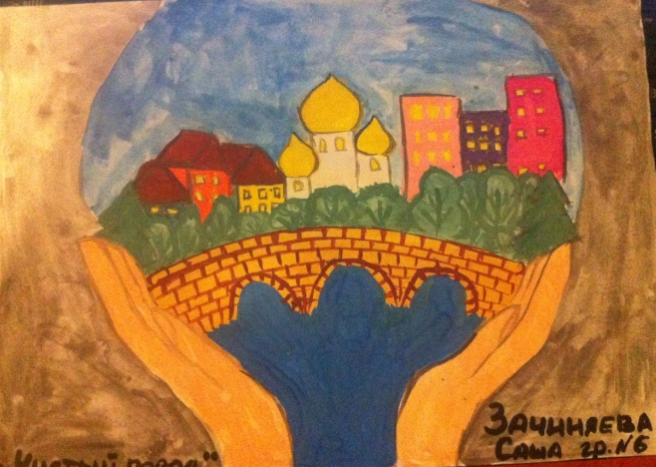
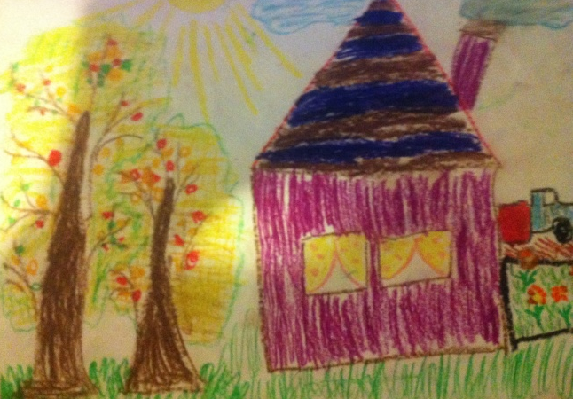
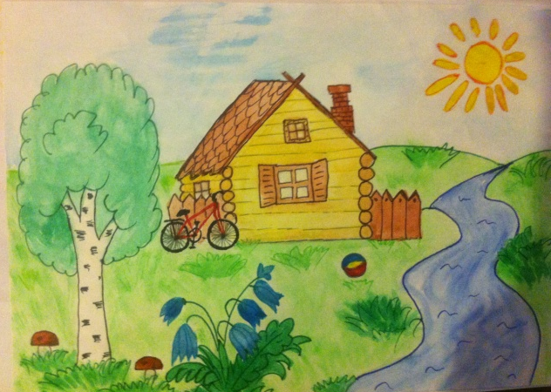
КАКОЙ ГОРОД НУЖЕН ЛЮДЯМ?

Slide 19
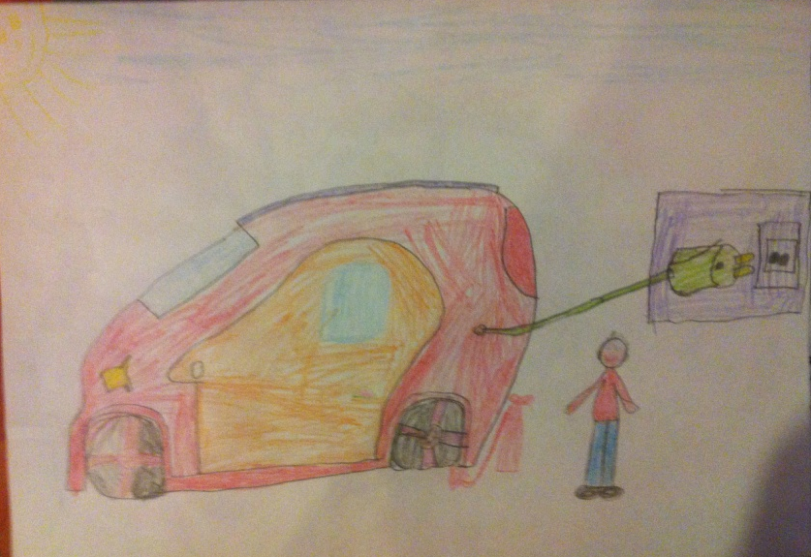
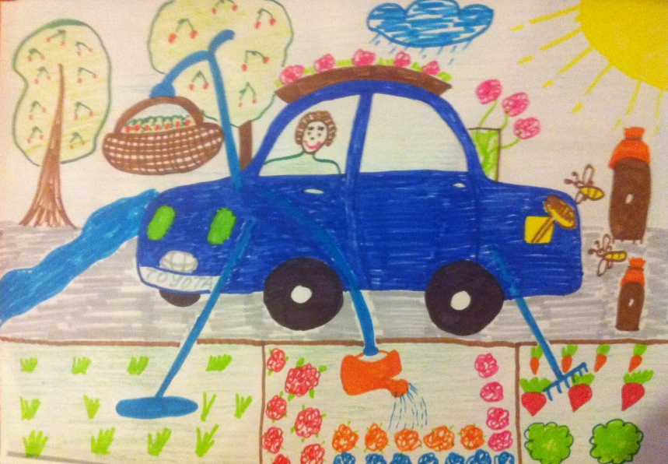
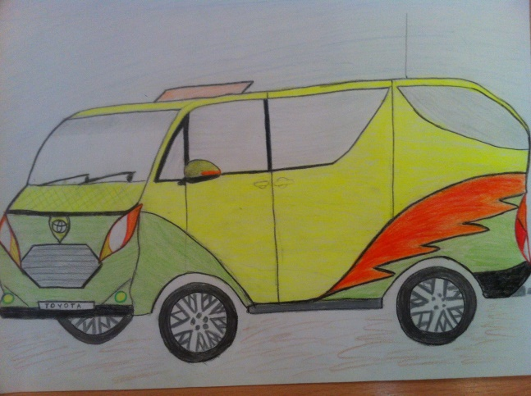
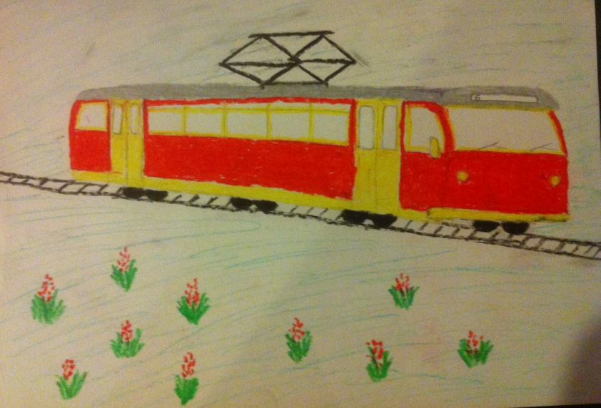
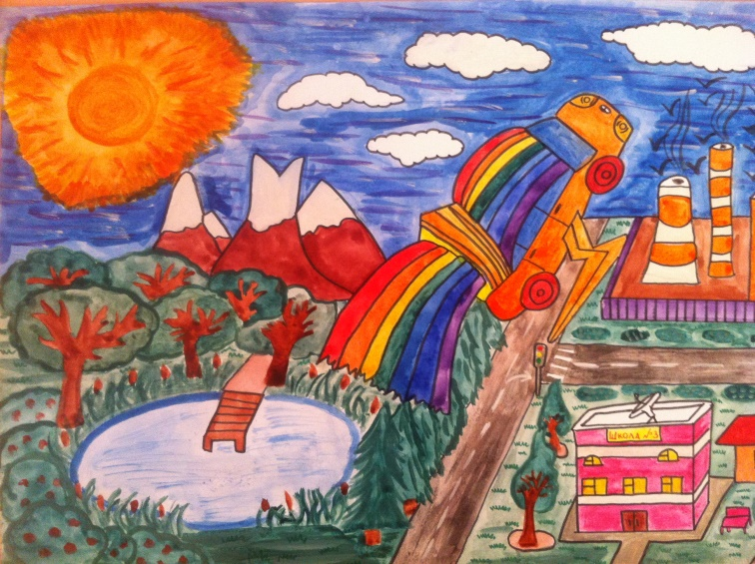
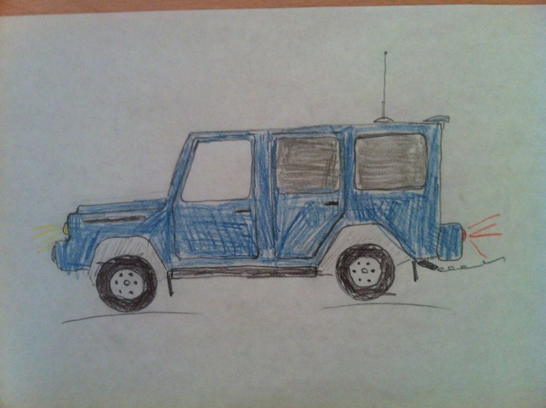
ТРАНСПОРТ ЭКОГРАДА

Slide 20
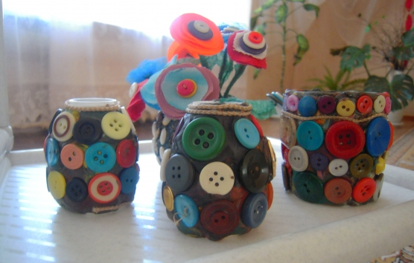
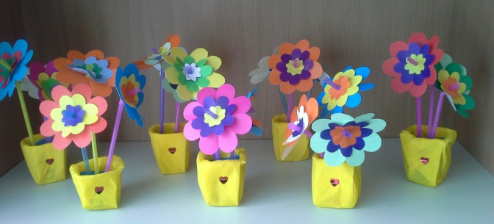
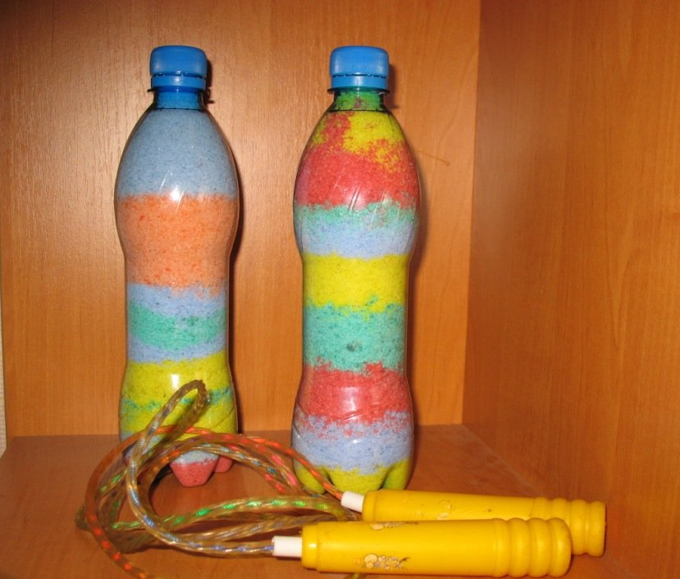
СУВЕНИРЫ ИЗ БРОСОВОГО МАТЕРИАЛА
«ВАЗОЧКИ»

Slide 21
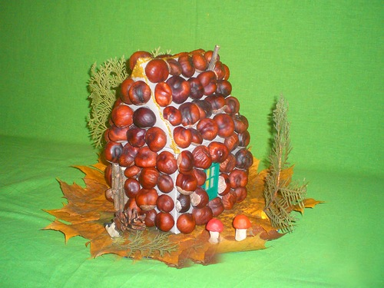
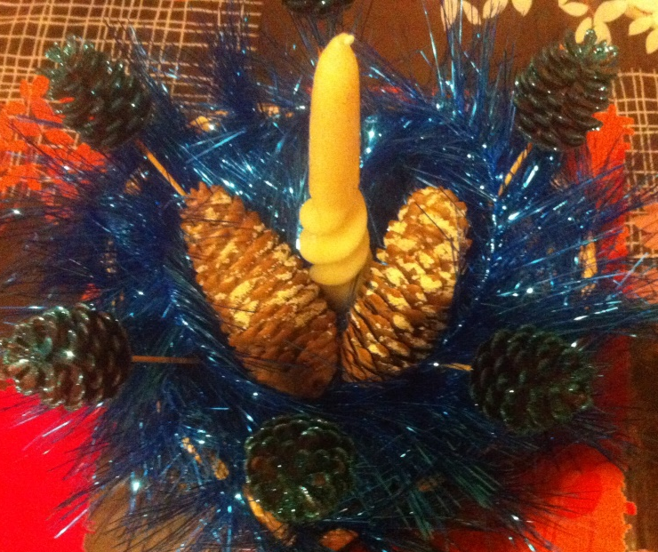
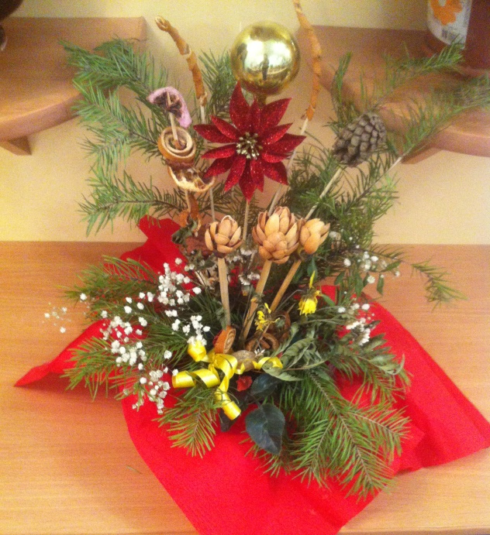
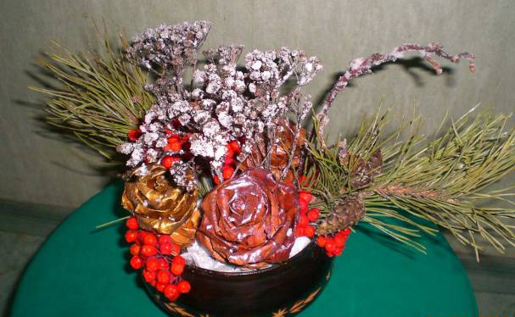
СУВЕНИРЫ ИЗ БРОСОВОГО МАТЕРИАЛА
ЭКЕБАНЫ

Slide 22
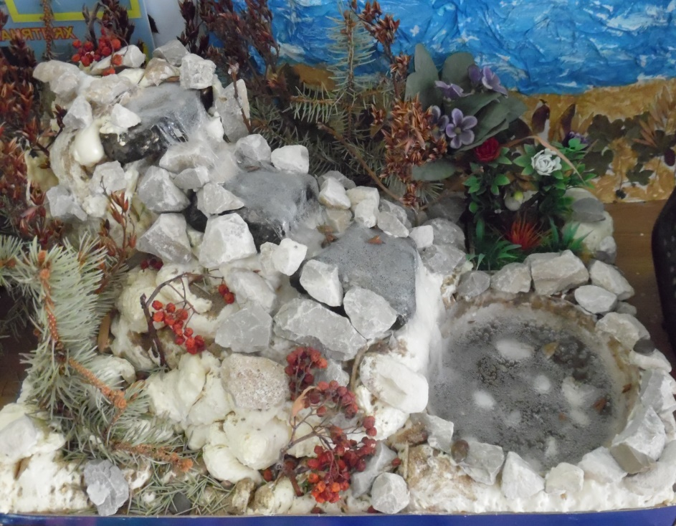
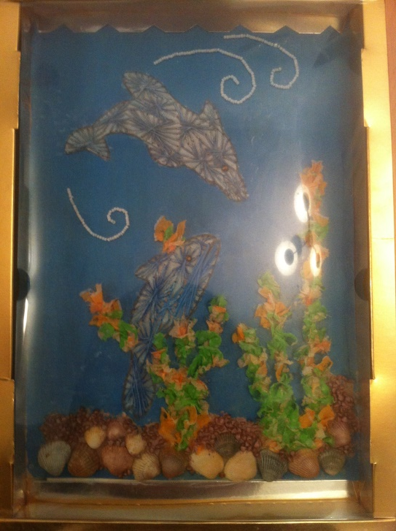
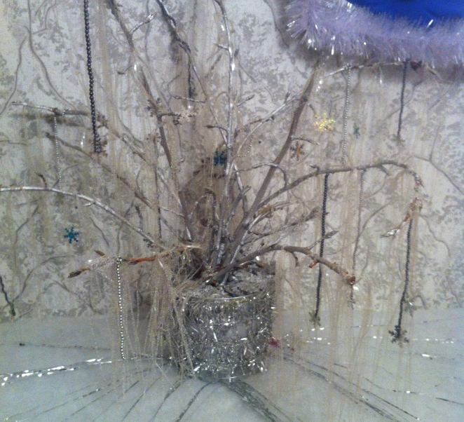
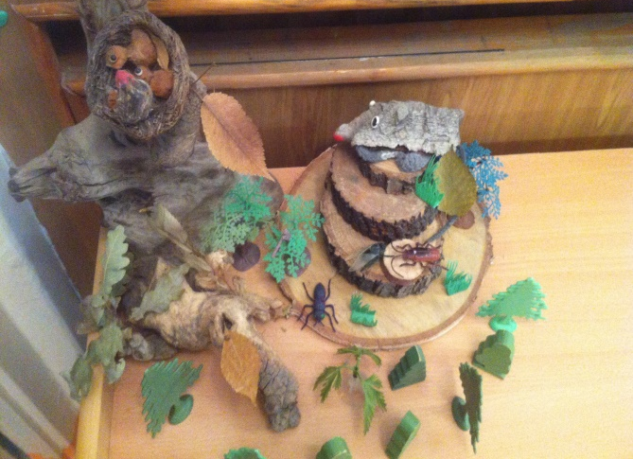
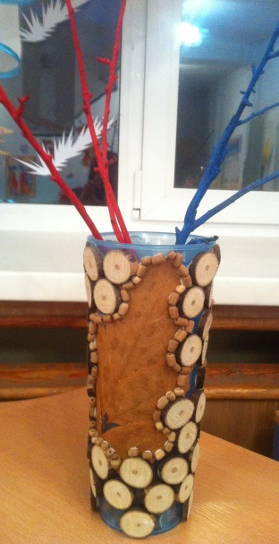
СУВЕНИРЫ (МАКЕТЫ) ИЗ БРОСОВОГО МАТЕРИАЛА

Slide 23
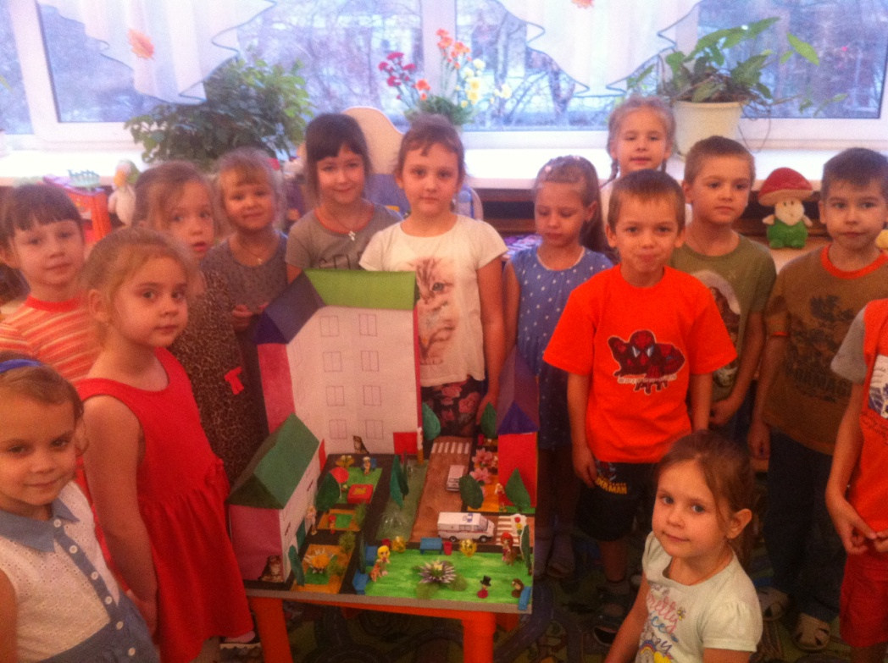
МАКЕТ ЭКОГРАДА

Slide 24
В процессе решения задач образовательной деятельности мы смогли:
вызвать у детей и родителей желание создать экологически чистый город Экоград;
обобщить представления детей об условиях, необходимых для жизни людей;
воспитать способность любить, ценить свой город в котором живёшь, сохранить его для себя и других людей.

Slide 25
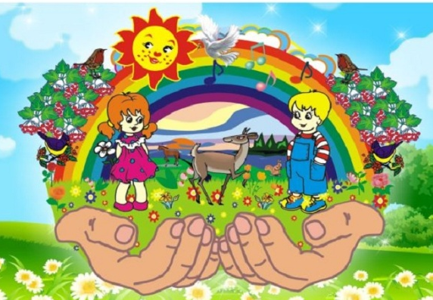
Было интересно, путешествовать по страницам книжных и электронных энциклопедий, проводить интересные и весёлые опыты. изучать мир, окружающую нас природу. Пусть изучение окружающей среды будет только первой ступенькой на пути больших открытий.

